Slide 2
Ünite 3
GIDA LOJİSTİĞİ
Öğr. Gör. Selçuk KAHVECİ
Bu ünitede, perakende lojistik konusu ele alınacaktır.

Slide 3
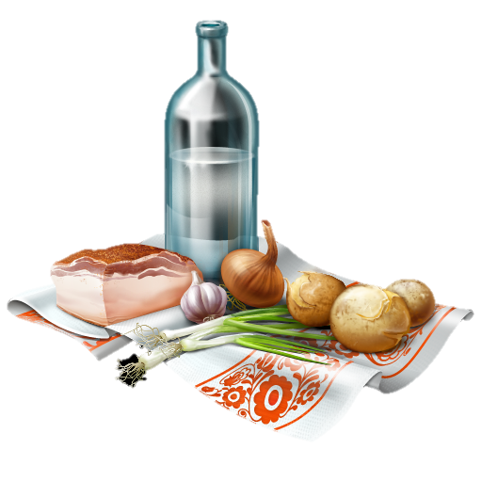
GIDA LOJİSTİĞİ
Gıda maddeleri kritik ürünlerdir. Bozulabilir, sağlığa zarar verebilir ve hatta öldürebilir.
Özellikle;
  et ve et ürünleri,
  balık,
  süt,
  yoğurt,
  peynir
gibi gıda maddeleri bozulmaya duyarlı yapıya sahip olduklarından daha kritik ürünlerdir.
Öncelikle gıda ürününü çok iyi tanımlanması, depolama, taşınma ve teslim-tesellüm işlemlerinde standartların oluşturulması gerekir.

Slide 4
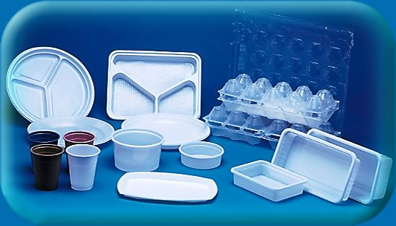
GIDA LOJİSTİĞİ
Gıdaların üretim süreci, hammadde aşamasından tüketicinin sofrasına kadar takip edilmesi ve güvenliğinin korunması gereken bir süreçtir.
Bu süreçte üretim, depolama ve perakende alanında hizmet veren pek çok sektöre büyük görevler düşmektedir.
Bu zincirin bir parçasının eksik çalışması veya hatalı bir uygulama yapması gıda güvenliğini ve dolayısı ile insan sağlığını olumsuz etkilemektedir.

Slide 5
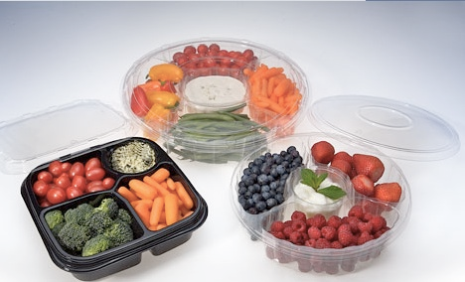
GIDA LOJİSTİĞİ
  Çoğu gıda ürününün farklı muhafaza sıcaklığı vardır.
Örneğin;
  şarküteri ürünleri 0-4 °C,
  sebze ve meyveler 8-12 °C,
  açık ve paketli et ve balık ürünleri 1 °C,
  donuk ürünler -5 °C -18 °C arasında muhafaza edilirler.

Slide 6
GIDA LOJİSTİĞİ
Etkin planlama yapılamaması, bilgi eksikliği, taşıma ve depolama koşullarındaki hatalar nedeniyle iadeler ve fireler çok yüksektir.
Talep planlama çalışmalarını yetersizliği sonucu yüksek stok miktarları, lojistik maliyetler ve raf ömrü dolması sonucu imhalar ile talebin karşılanamaması kaynaklı satış kayıpları olmaktadır.
Tarladan elde edilen veya hayvansal olan gıdalar hasat veya kesim sonrası mutlak surette bozulma süreci içine girerler. Bu bozulma; mikro organizmalar sonucu, enzimlere bağlı reaksiyonlar sonucu veya oksitlenmeye bağlı olarak gerçekleşebilir.

Slide 7
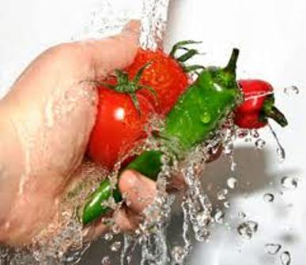
GIDA LOJİSTİĞİ
Gıda Güvenliğinin ana amacı; gıda maddelerinin kalitesinin korunması, bozulma ve kalite kaybının önlenmesidir.
      Gıda güvenliği “tarladan sofraya” kavramı içinde değerlendirilmeli ve her aşamada gıdaların denetimine önem verilmelidir.
Gıda maddelerinin uygun koşullarda üretilmesi tek başına yeterli olmamaktadır.

Slide 8
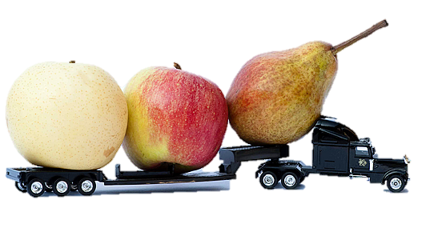
GIDA LOJİSTİĞİ
Özellikle depolama, taşıma ve satış noktalarında gıda maddelerinin kuralına uygun biçimde korunması gerekir.
Gıda güvenliği ilgili başlıca standartlar “ISO 22000: 2005 Gıda Güvenliği Yönetim Sistemi” ve ‘ATP antlaşmasıdır.’

Slide 9

ISO 22000
ISO 22000 standardının temelini oluşturan HACCP (Hazard Analysis Critical Control Points) yaklaşımı kritik kontrol noktaları tehlike analizini gerçekleştirmekte ve önletici önlemler gerektirmektedir.
Bu sistem gıda üretimi, muhafazası ve satışı yapan işletmeler ile gıda işletmelerine destek veren tedarikçilerde uygulanmalıdır.
Ürün güvenliğini etkileyen biyolojik, fiziksel ve kimyasal tehlikeleri önlemeye yönelik koruyucu bir sistemdir.

Slide 10
ATP Konvansiyonu
Taşınacak gıda ürünlerinin taşınma operasyonlarında kullanılacak donanımların ve araçların standartlarını belirlemektedir.
ATP Konvansiyonu taşınabilecek gıda maddelerini listeler halinde göstermekte ve gıda ürünlerinin taşınabilecekleri olası en yüksek ısı derecelerini belirtmektedir.
Taraf ülkelerin yetkili kuruluşlarınca verilen sertifikalar anlaşmaya taraf ülkelerin yetkili organları tarafından tanınmakta ve kabul görmektedir.

Slide 11
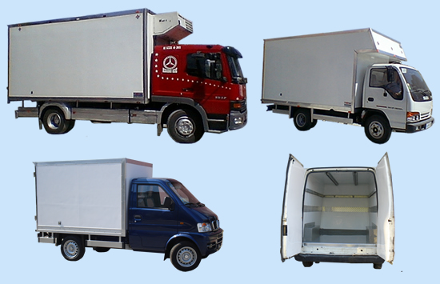
PERAKENDECİ KURULUŞLAR
Isı kontrollü taşıma araçları için ortak standartlar ortaya koymaktadır.
Standartların sağlanmasına yönelik ekipmanlar için yapılması zorunlu testleri ifade etmektedir.
Standartlara uygun ekipmanların sertifikalandırılmasının gerekliliğini bildirmektedir.

Slide 12
GIDA LOJİSTİĞİ
Bozulabilir Gıda Maddelerinin Uluslararası Taşımacılığı ve Taşımalarında Özel Araçların Kullanımı Antlaşması (ATP), 1 Eylül 1970 tarihinde Cenevre’de imzalanmış, 21 Kasım 1976’ da yürürlüğe girmiş ve ülkemiz taraf olmuştur.
Antlaşma, bozulabilir gıda maddelerinin uluslararası taşımacılığında, antlaşma kapsamına giren gıda maddelerini belirlemekte ve ilgili taşımalarda kullanılacak araçlarla ilgili sınıflandırma, fiziksel özellikler ve yalıtım uygulamaları ile işaretlendirme uygulamalarını tanımlamakta, taşıma standartlarını belirlemektedir.

Slide 13
GIDA LOJİSTİĞİ
Gıda lojistiği,
  gıda maddelerinin paketleme, taşınma ve depolamalarında gıdanın özelliklerine uygun koşullarda (sıcaklık ve nem) korunmasıdır.
Bu koşulları sağlayacak ekipman ve araçların bakımı ve kontrolü son derece önemlidir.
Sıcaklık / nem değişim ve dalgalanmaları, ürünlerin fiziksel, duyusal ve kimyasal yapılarında mikroorganizma faaliyetleri oluşturarak değişime neden olduğundan soğuk zincirin önemi büyüktür.

Slide 14
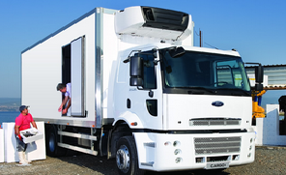
SOĞUK ZİNCİR NEDİR?
Gıda maddelerinin hammadde aşamasından tüketime değin geçirdiği aşamaların tümünde uygulanan soğukluğun birbiri ile etkileşim halinde ve belli bir dengede bulunması olgusuna soğuk zincir denir.

Slide 15
SOĞUK ZİNCİR NEDİR?
Gıdaların üreticiden tüketiciye kadar özelliklerini ve gıda güvenliği kriterlerine uygunluğunu koruyabilmesi için gerçekleştirilen soğuk muhafaza, soğuk taşıma ve benzeri işlemlerin tamamına soğuk zincir denir.
  Gıda maddesinin özelliğine göre fiziksel, kimyasal ya da mikrobiyolojik açıdan öngörülen sürede bozulmayacak şekilde uygun paketlenmesi, süre, sıcaklık, nem, ışık gibi gereklerin sağlanması zorunludur.

Slide 16
SOĞUK ZİNCİR NEDİR?
Et, süt ve süt ürünleri, su ürünleri, yumurta gibi tüm hayvansal gıdalar ile taze meyve ve sebzelerde sıcaklık artışı gıdanın biyokimyasal ve mikrobiyolojik değişimini hızlandıran en önemli faktörlerden birisidir.
Bu tür gıdalar yüksek besin değerine sahip olduğu için sıcaklığın artışı ve değişkenlik göstermesi bozulma yapan mikroorganizmaların artmasına ve ürünün tüketilemeyecek seviyelere gelmesine neden olabilir.
  Bu tür bozulmalar gıdaların ekonomik olarak kaybına sebebiyet verir.

Slide 17
SOĞUK ZİNCİR NEDİR?
  Soğuk zincir sistemi yüksek sıklıkla dağıtımı gerektirir.
Sevkiyatın büyüklüğü bir koliden bir TIR yüküne kadar değişiklik gösterebilir.
Ülkemizde lojistik hizmetlerdeki dış kaynak kullanım oranının düşük olmasının yanı sıra lojistik hizmet veren firmalar bazında sektöre ve müşteriye özel çözümler üretmede yetersizlikler bulunmaktadır.

Slide 18
SOĞUK ZİNCİR NEDİR?
Diğer bir önemli konu ise soğuk zincirin korunmamasına bağlı olarak meydana gelebilecek sıcaklık değişimlerinde ise gıdada çok düşük seviyelerde bulunabilen bazı patojen mikroorganizmaların üremesi ve bazılarının toksin oluşturmasıdır.
Bu tür patojen bakterilerin gıdada çoğalması gıdanın duyusal özelliklerini her zaman değiştirmeyebilir.
Bu durum gıda güvenliği ve dolayısıyla tüketici sağlığı için daha da büyük risk oluşturmaktadır.

Slide 19
SOĞUK ZİNCİR NEDİR?
Bunlara örnek vermek gerekirse 1986 yılında İngiltere’de patlak veren Bovine Spongiform Encephalopathy (BSE-deli dana hastalığı) hastalığı dünya ve ülkemiz gündemini uzun süre meşgul etmiştir.

Slide 20
SOĞUK ZİNCİR NEDİR?
Son yıllardaki örnekleri arttırırsak;
Belçika’da yaşanan dioksin krizi ve yumurtaların risk taşıması;
Uzakdoğu ülkelerindeki süt tozlarında bulunan melamin tehlikesi;
peynirlerde risk oluşturan Listeria tehlikesi;
et ve et ürünlerinde E.coli O157:H7
ülkemiz ve dünya gündemini de yakından ilgilendiren ve kuş gribi olarak da bilinen H5N1 viral enfeksiyonu gıda güvenliğini ve insan sağlığını tehdit etmiştir.

Slide 21
SOĞUK ZİNCİR NEDİR?
Besin maddelerini bozulmadan uzun süre saklamanın bir yolu da besinleri düşük sıcaklıkta saklamaktır.
Düşük sıcaklıkta saklamak ve depolamak denince ilk akla gelen yöntemler buz içerisinde saklama, soğuk depolama, dondurma ve dondurulmuş depolamadır.
Gıda ve gıda hammaddelerinin soğukta saklanmaları veya düşük sıcaklıkta dondurulmaları işlemleri 20.yüzyıl başlarında; ticari olarak frigorifik araçlarla düşük sıcaklıkta taşınması ise 20. yüzyılın ikinci yarısından sonra başlanmıştır.

Slide 22
GIDA TAŞIMACILIĞI
Gıda taşımacılığı ya da başka bir deyişle gıda maddeleri taşımacılığı (frigorifik) nakliye firmalarının özel ekipman ve bilgi sahibi personellerle kuru gıda, içecek ve konserve gibi ürünleri belli sıcaklarda istenilen yere ulaştırma işlemidir.
Söz konusu gıda olduğundan sıcaklık kadar hijyenik bir ortamın sağlanması da son derece önemli bir konudur.

Slide 23
GIDA TAŞIMACILIĞI
Gıda malzemelerinin ezilmemesi, kutuların yamulup hasar almaması da titiz ve özenli bir nakliye işlemi gerçekleştirmekle mümkündür.
İnsan sağlığı ile birebir etkileşim halinde olan gıda taşımacılığı gerekli sıcaklığın sağlandığı araçlara, bilgi sahibi olan kadroya ve soğuk depo gibi donanımlara sahip nakliye firmaları tarafından gerçekleştirilmelidir.

Slide 24
GIDA TAŞIMACILIĞI
Gıda Taşımacılığının Özellikleri Nelerdir?
Gıda taşımacılığı kapsamında;
  Taşınacak ürünlerin tek tek çok iyi bir şekilde tanımlanması,
  Yol boyunca aracın içindeki sıcaklık ve nem kontrolünün düzenli olarak kontrol edilmesi,
  Taşımanın titizlikle ve hijyenik koşullarda yapılması,
  Depolama işlemlerinin ürünün cinsine uygun sıcaklıklarda yapılması sağlanır.

Slide 25
GIDA TAŞIMACILIĞI
Soğuk Zincir Taşımacılığı
Hayvansal gıdalar ve sebze-meyveler depolama ve taşıma öncesinde ön soğutmaya tabi tutulmalıdır.
  Ön soğutma işlemi ürünün ömrünü uzatarak soğutma maliyetlerini de düşürmektedir.
Gıdalar ön soğutmaya tabii tutulurken frigorifik araçlar da gıdalar yükleme yapılmadan önce ön soğutmaya tabi tutulmalıdır. Aksi taktirde frigorifik araç ürün için gereken soğutma yükünü kısa sürede karşılamazsa gıda maddeleri kısa sürede bozulabilir.

Slide 26
GIDA TAŞIMACILIĞI
Soğuk Zincir Taşımacılığı
Diğer önemli bir konu frigorifik araç içerisindeki hava sirkülasyonunun düzenli ve yeterli olmasıdır.
Ürünler aracın kasasına düzgün bir şekilde istiflenerek soğuk havanın sirkülasyonu sağlanmalıdır.
Frigorifik araçlara yüklenen bazı gıda maddeleri aşırı su kaybına uğramaması için ambalajlanarak depolanmalıdır.

Slide 27
GIDA TAŞIMACILIĞI
Soğuk Zincir Taşımacılığı
  Gıda ürünlerinin koli ve kasa ile birlikte şeffaf örtü ile sarılması gerekmektedir.
Koruyucu şeffaf bantlar gıda ürünlerinin korunması, taşınması ve raf ömrünün uzatılmasında büyük avantajlar sağlamaktadır.
Akıllı ambalajlama olarak adlandırılan bu ambalajlama ile koruyucu şeffaf bantlar sadece gıdayı dış etkenlerden korumaktan çok, ambalaj içinde ve dışında değişen koşullara göre ürünlerin muhafazasını ve kalitesini korumaktadır.

Slide 28
GIDA TAŞIMACILIĞI
Soğuk Zincir Taşımacılığı
Koruyucu şeffaf bantlar içerisinde yüzde 3-5 oranında oksijen ve yüzde 10-12 oranında karbondioksit oluşmakta ve bakteri faaliyetlerini durdurmaktadır.
Gıda maddeleri frigorifik araçlara seri bir şekilde yükleme yapılmalı, kasa kapısı fazla açık tutulmadan mümkünse kasa içinde hava perdeleri kullanılarak ısı kaybı engellenmelidir.

Slide 29
GIDA TAŞIMACILIĞI
Soğuk Zincir Taşımacılığı
Frigorifik araç izolasyonunda Avrupa Birliğinde standart olarak uygulamaya konmuş ATP şartlarını karşılayan kasaların kullanılması hem soğuk zincir ürün kalitesi hem de araç soğutma sisteminin ekonomik ve uzun ömürlü hizmet vermesini sağlayacaktır.

Slide 30
GIDA TAŞIMACILIĞI
Gıda Lojistiğinde Dikkat Edilecek Hususlar
Gıda lojistiğinde gıda ve soğuk hava depoları yükleme-boşaltma rampalarında körük kullanımı, sıcaklık değişimini önlemek açısından önemlidir.
Kapılarda alarm sistemleri bulunmalı ve yerden tahrikli şekilde açılır kapanır olmalıdır.
Araç kapıları açıldığında araç ve ürün ısı sıcaklık kontrolü anında yapılmalı, kabul edilebilir ısı değerlerindeki ürün ve araç sıcaklıkları irsaliye üzerine yazılmalı, soğuk zincirin kırıldığı sıcaklıklarda hemen müşteri ile temasa geçilerek, ürünün reddine ya da kabulüne dair yazılı talimat alınmalıdır.

Slide 31
GIDA TAŞIMACILIĞI
Gıda Lojistiğinde Dikkat Edilecek Hususlar
Giriş-çıkış işlemlerinin kısa sürede yapılması için gelmesi beklenen ürünlerin sisteme beklenen sipariş olarak girişi yapılmalıdır.
Problemli olmayan ürünler, kabul işlemi için ön soğutma alanına alınarak fiziki ve sayısal kontrolleri yapılmalı, soğuk ürünler soğuk depolara ve donuk ürünler donuk odalardaki yerlerine hızla yerleştirilmelidir.
  Entegre ve zamana duyarlı lojistik performansı temel ilke olmalıdır.

Slide 32
GIDA TAŞIMACILIĞI
Gıda Lojistiğinde Dikkat Edilecek Hususlar
Müşteriler ürünlerinin
  stok durumlarını,
  hareketlerini (hangi tarihte, hangi üründen, ne kadar, nereye teslim),
  son kullanım tarihlerini
internet üzerinden kendilerine verilecek şifre ile gerçek zamanlı olarak takip edebilmelidir.
Bu çerçevede yoldaki araçlar da takip edilmeli ve yönlendirebilmelidir.

Slide 33
GIDA TAŞIMACILIĞI
Gıda Lojistiğinde Dikkat Edilecek Hususlar
Lojistik hizmet alan ve veren firmalar arası bilgi akışının sürekliliği sağlanmalıdır. Gıda lojistiğinde firmalar arası işbirliği önemlidir.
Üretici, lojistik hizmet veren ve müşteriler arası ortak iş yapabilme kültürünün yaygınlaştırılması, bilgi paylaşımı ve ortak planlama yapılarak tüm sürecin etkinliğinin ve verimliliğinin arttırılması gerekmektedir.

Slide 34
GIDA TAŞIMACILIĞI
Gıda Lojistiğinde Dikkat Edilecek Hususlar
Ürün kabul alanları, depolama alanları, ürün toplama alanları ve ön soğutma alanlarının hacim ve yerleşim düzeni açısından darboğazlara neden olmayacak şekilde iyi planlanması ve yönetilmesi gerekir.
Bu noktada doğru bilişim yapısının kurulması esastır. Verilerin gerçek zamanlı takibinin yapılması gerekmektedir.
Ürünler ilk giren ilk çıkar (FIFO) kuralı ile sevkiyata hazırlanmalıdır. Ancak sistemsel eksikliklere sonucu depolarda FIFO doğru şekilde uygulanamamaktadır.

Slide 35
GIDA TAŞIMACILIĞI
Gıda Lojistiğinde Dikkat Edilecek Hususlar
Personelin soğuk zincir lojistiği konusunda bilinçlendirilmesi, bilgilendirilmesi ve eğitimine önem verilmelidir.
Çünkü personel ekipmanları kullanırlar, kalibrasyonları ve bakımlarını yaparlar, gerekli hijyenik ortamın sürdürülmesini sağlarlar, kayıtları tutarlar ve prosedürlerin doğru uygulanmasından sorumludurlar.
Soğuk zincir lojistiğine yönelik meslek okulları açılmalıdır.

Slide 36
GIDA TAŞIMACILIĞI
Gıda Lojistiğinde Dikkat Edilecek Hususlar
Ülkemizde soğuk zincir lojistiğinin nasıl denetleneceğinin netleşmesi gerekmektedir.
Özellikle satış noktalarında gıdaların doğru bir şekilde korunmasında sorunlar bulunmaktadır.
Buralardaki ürün havuzlarında ürünlerin uygun miktarda saklanabileceği doluluk oranlarına dikkat edilmemektedir.
Akşamları soğuk reyonların perdelerinin çekilmesi, soğuk hava üfleme yönlerinin doğru olması ve mağaza soğuk depolarının derece kontrollerinin merkezi yapılması gerekmektedir.

Slide 37
GIDA TAŞIMACILIĞI
Gıda Lojistiğinde Dikkat Edilecek Hususlar
Soğuk taşıyıcı;
  araçlar,
  soğuk odalar,
  sıcaklık ölçüm cihazları vb.
ekipmanların sertifikasyon, kalibrasyon, bakım ve kontrolleri ile dokümantasyonu son derece önemlidir.
Tüm kritik kontrol noktalarında yapılan ölçümler kaydedilmeli ve saklanmalıdır.
  Data logger kullanılarak çapraz kontrol yapılmalıdır.

Slide 38
GIDA TAŞIMACILIĞI
Gıda Lojistiğinde Dikkat Edilecek Hususlar
Depolarda tüm motorlu araçların elektirikli olması gerekir. Kullanılmayan depolarda derece uyum sıkıntısı yoksa enerji tasarrufu açısından ürün birleştirmeleri yapılmalıdır.
Soğuk depolarda sıcaklığa bağlı renk değiştiren plakalar bulunmalıdır. Taşıma sırasında ürünlerin araç içi sabitlenmesi sağlanmalıdır.
  Taşıma öncesi ön soğutma yapılmalıdır.

Slide 39
GIDA TAŞIMACILIĞI
Gıda Lojistiğinde İzlenebilirliğin Önemi
Gıda güvenliğinin sağlanmasında izlenebilirlik oldukça önemli rol oynamaktadır.
5996 sayılı Yasa’ya göre izlenebilirlik;
“Üretim, işleme ve dağıtımın tüm aşamaları boyunca bitkisel ürünlerin, gıda ve yemin, gıdanın elde edileceği hayvanın veya bitkinin gıda ve yemde bulunması amaçlanan veya beklenen bir maddenin izinin sürülmesi ve takip edilmesi”
olarak tanımlanmaktadır.

Slide 40
GIDA TAŞIMACILIĞI
Gıda Lojistiğinde İzlenebilirliğin Önemi
Ürün izlenebilirliği, lojistik alanında geri toplama, tüketiciye ve diğer taraflara bilgi sağlamayı kolaylaştırmak amacıyla bir ürünün tedarik zincirindeki fiziksel konumunu saptama işlemidir.
İzlenebilirlik ve süreç destek sistemlerinin geliştirilmesi ve yapılandırılmasında optik-manyetik okuyucu destekli çok sayıda tanımlama sistemi ve teknolojisi kullanılabilir durumda olmakla birlikte barkod ve Radyo frekansıyla tanımlama (Radio Frequency Identification veya kısaca RFID) teknolojileri en yaygın kullanılanlar arasındadır.

Slide 41
GIDA TAŞIMACILIĞI
Gıda Lojistiğinde İzlenebilirliğin Önemi
Lojistik sektöründe depolama, taşımacılık ile ilgili standartlar ve hijyen kriterleri geliştirilerek yasal bir şekle dönüştürülmesi gerekmektedir.
Gıda güvenliğinin sağlanmasında zincirin önemli bir payına sahip lojistik firmaları, gıda lojistiği konusunda entegre bir hizmet vermek istiyorsa alt yapı ve taşımacılık ile ilgili koşulları hijyen standartlarına uygun olacak şekilde iyileştirmelidir.

Slide 42
Ünite 3
Teşekkürler
Öğr. Gör. Selçuk KAHVECİ

